Slide 1







Perpustakaan Nasional

Slide 2
KELOMPOK 2
SISTEM PERPUSTAKAAN NASIONAL
Nama Kelompok
1. Aditya Nugroho ( 19240023)
2. Chevy saepul pajar (19242081)
3. Fiky Fernanda Putra (19240195)
4. M Edwan Maulana (19241258)
5. Viktoria Fatima Inus (19241393))

Slide 3

Latar Belakang
Sistem peminjaman buku di perpustakaan sangat penting untuk memastikan pengelolaan buku yang efisien dan memudahkan pengguna dalam meminjam dan mengembalikan buku.
Sistem peminjaman buku di perpustakaan membantu melacak buku yang dipinjam dan dikembalikan, memudahkan pengguna dalam mencari dan meminjam buku, serta mengurangi kesalahan dan mempercepat proses peminjaman dan pengembalian buku.
Dengan sistem peminjaman yang baik, perpustakaan dapat memberikan layanan yang lebih baik kepada penggunanya dan memastikan koleksi buku tetap terjaga dengan baik.

Slide 4

Permasalahan
Permasalahan yang kerap timbul sebelum adanya sistem atau aplikasi pemebelian tiket
Dari Sisi Customer
Kesulitan Menemukan Buku
Proses Peminjaman yang Lambat
Risiko Kehilangan Buku
Dari Sisi Perpustakaan
Pengelolaan Inventaris yang Buruk
Kesulitan dalam Pencatatan dan Pelaporan
Pengelolaan Denda yang Tidak Efisien

Slide 5
Hasil yang diharapkan
Ada beberapa hal yang diharapkan dalam pembuatan aplikasi pemesanan tiket, yaitu :
Pengelolaan Inventaris yang Efisien
Kemudahan Akses bagi Pengguna
Peningkatan Efisiensi Operasional
Laporan dan Analisis yang Akurat
Pengelolaan Denda yang Efektif

Slide 6
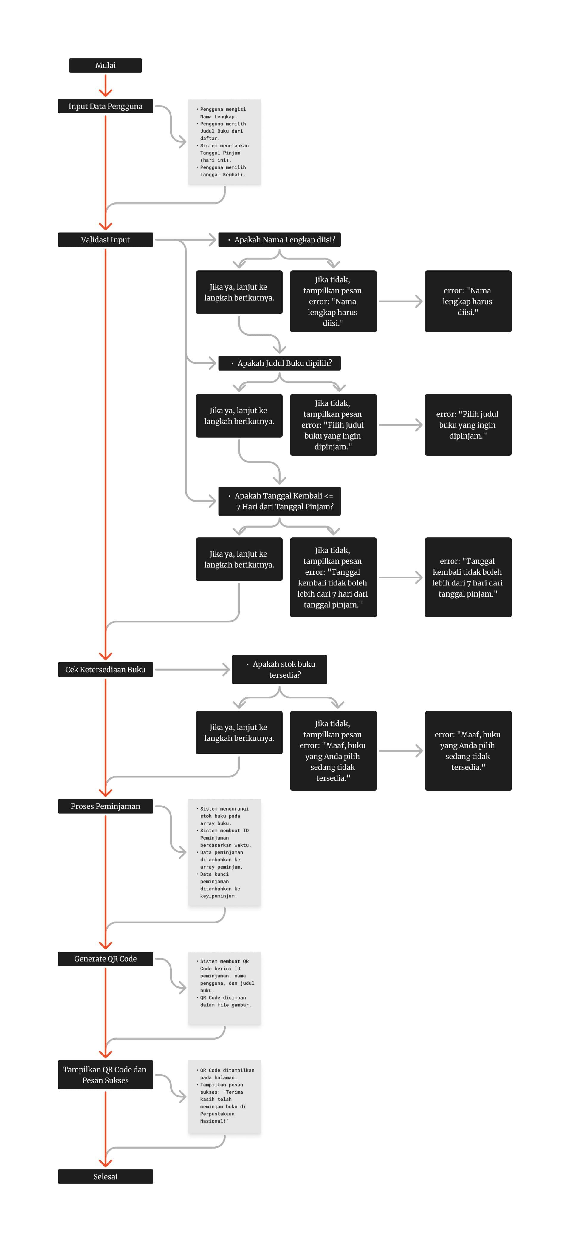
ACTIVITY DIAGRAM
Activity diagram menggambarkan workflow atau aktivitas dari sebuah sistem.

Slide 7
DESAIN ANTAR MUKA

Slide 8
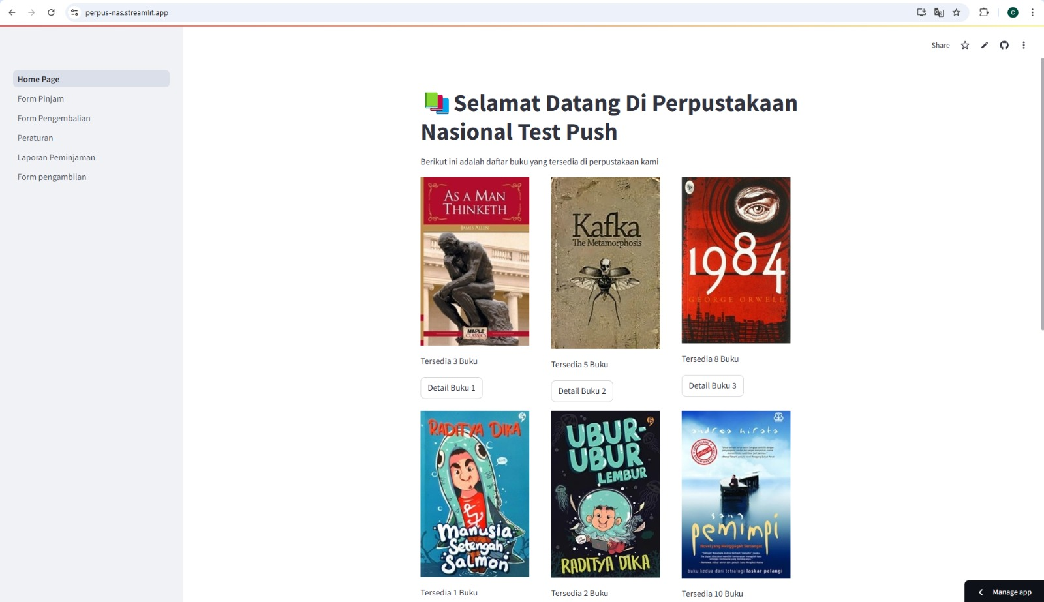
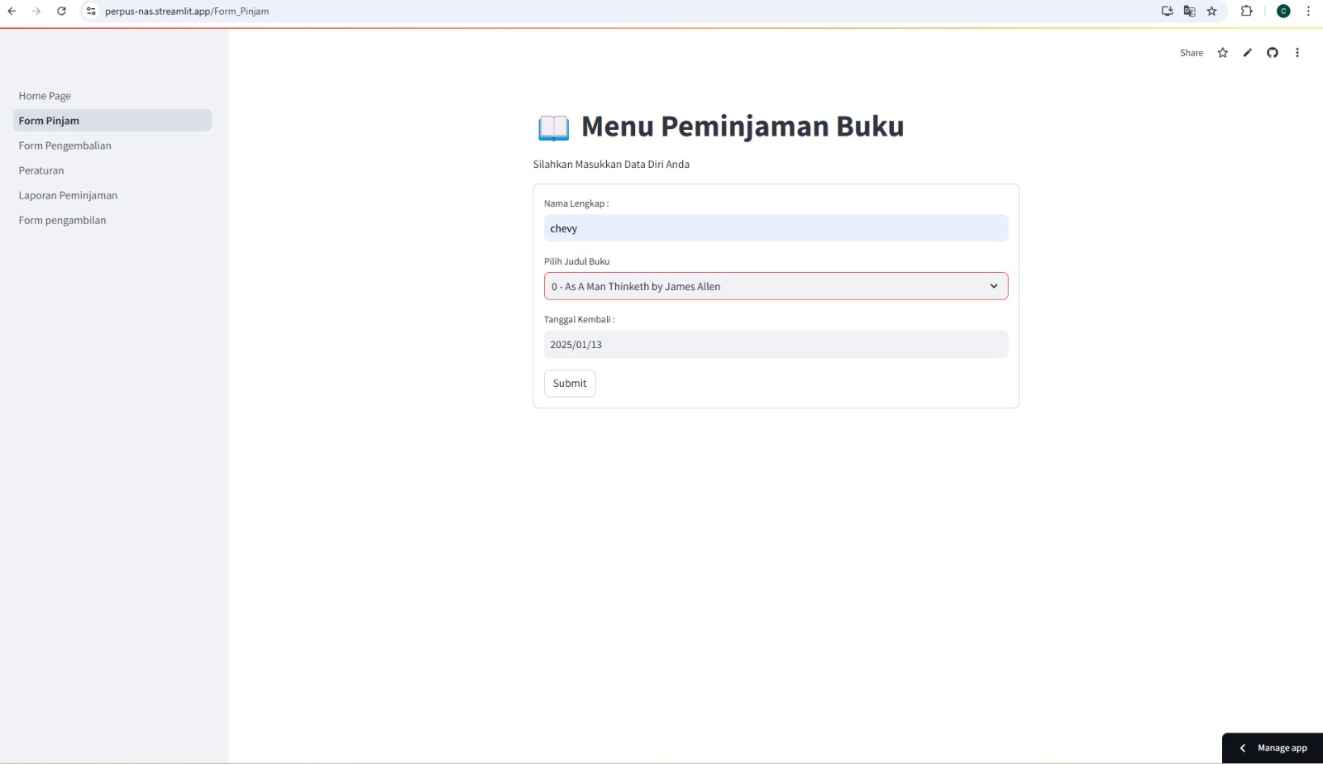

Slide 9
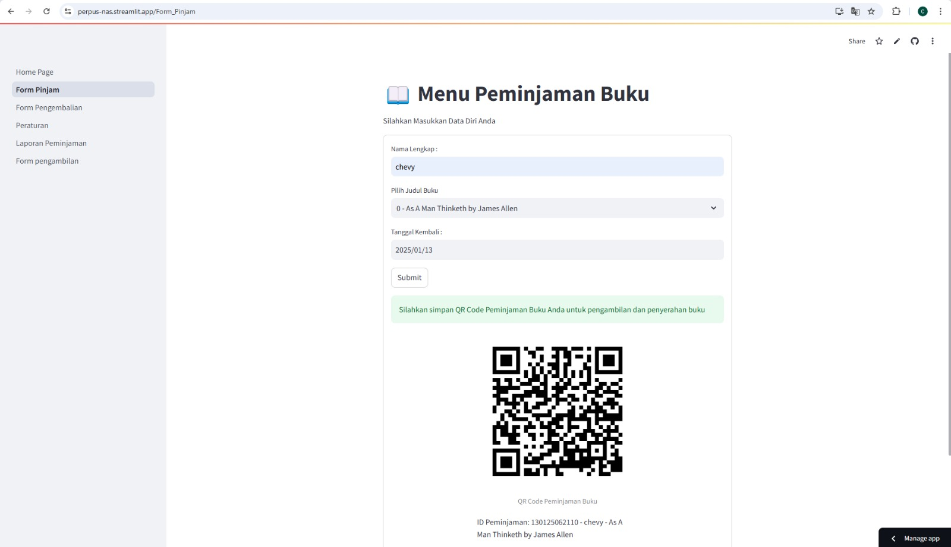
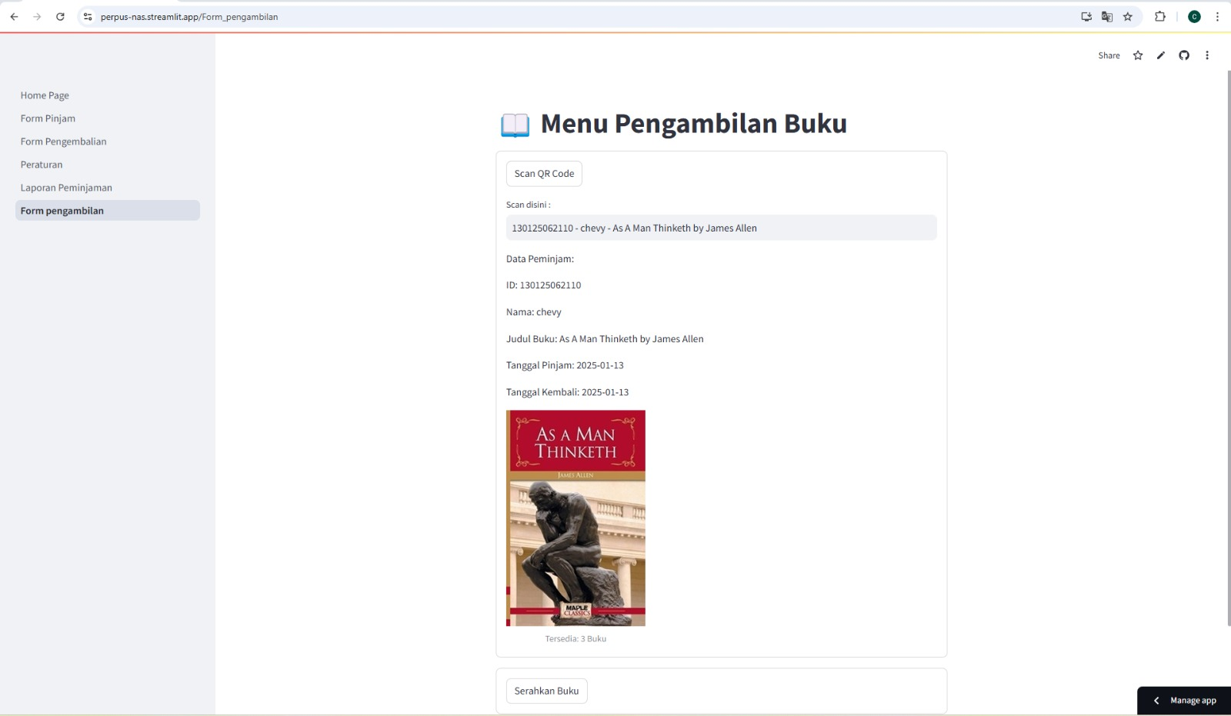

Slide 10
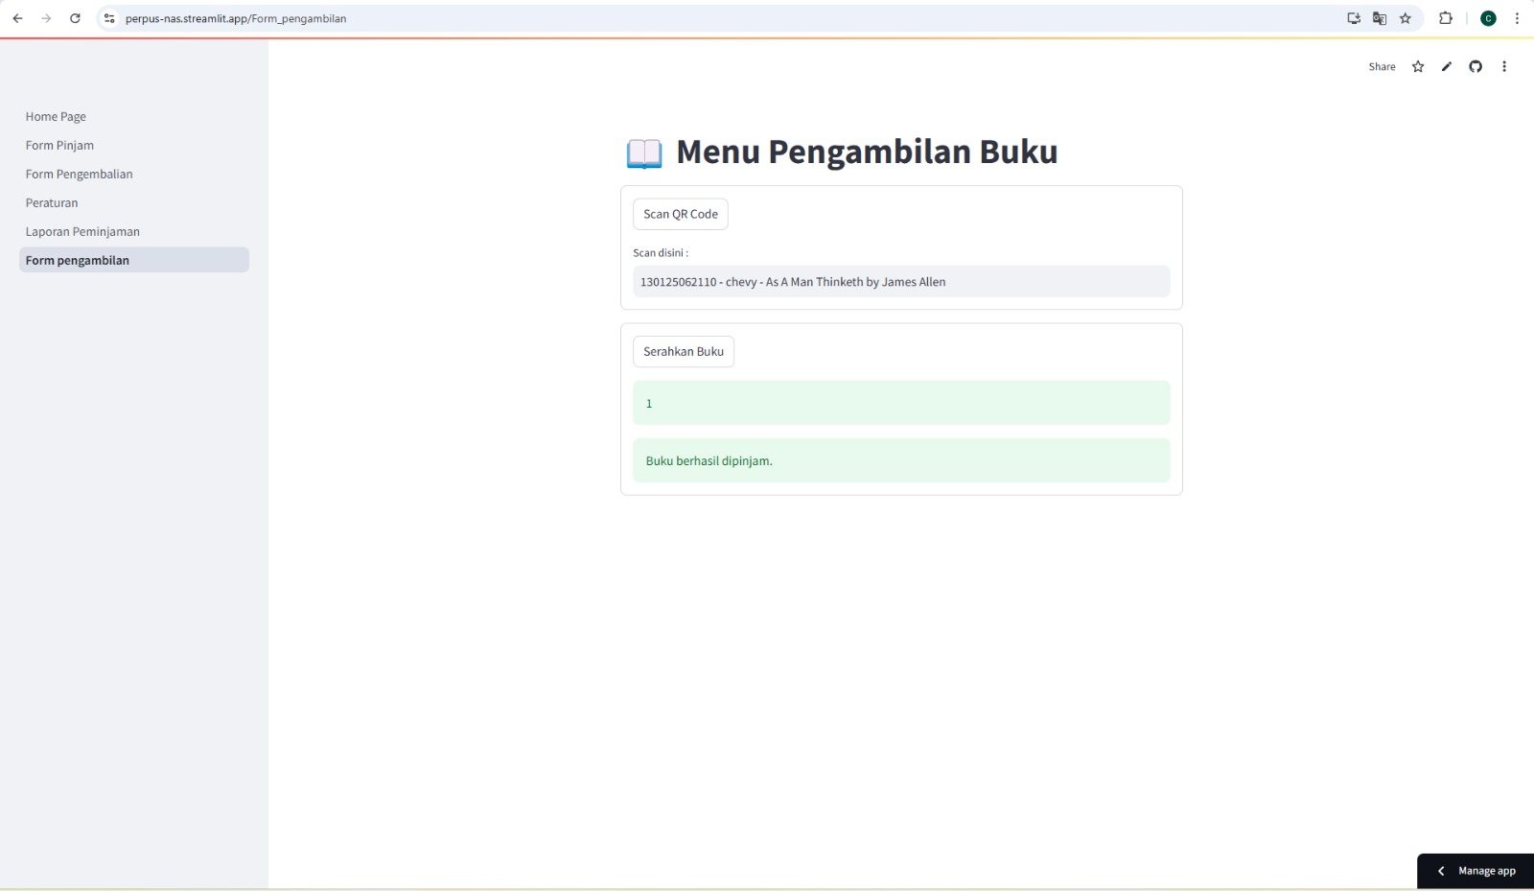
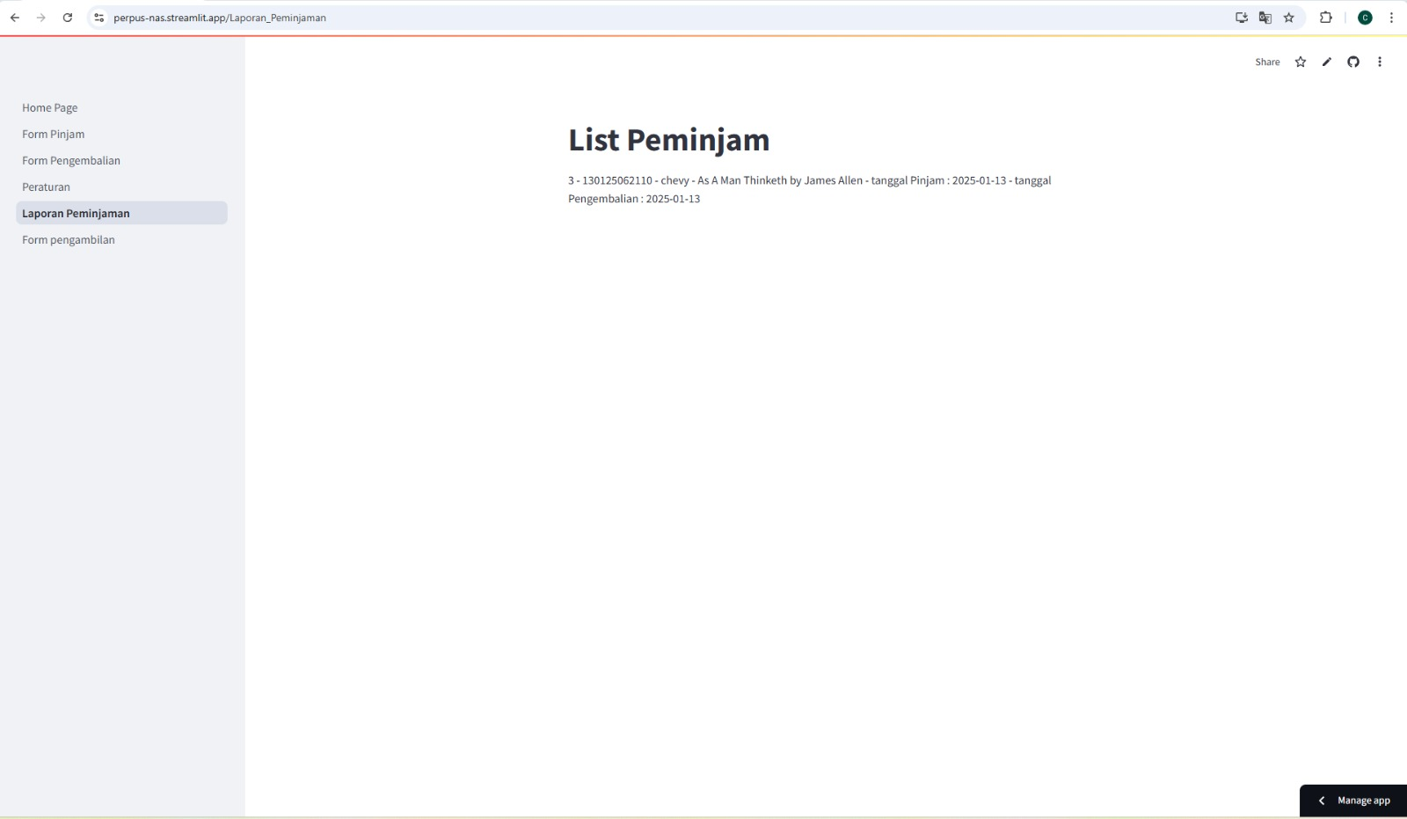

Slide 11
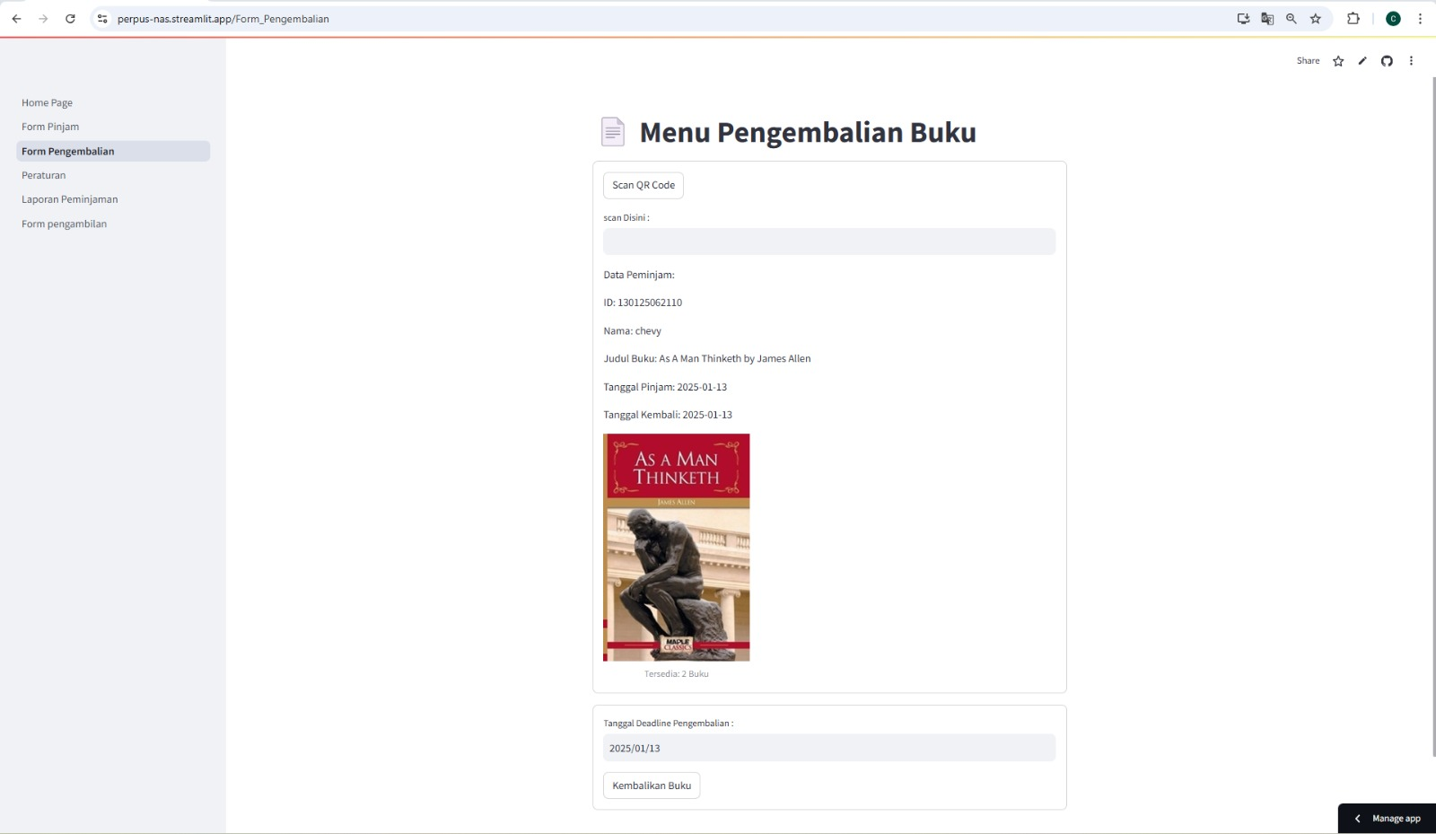
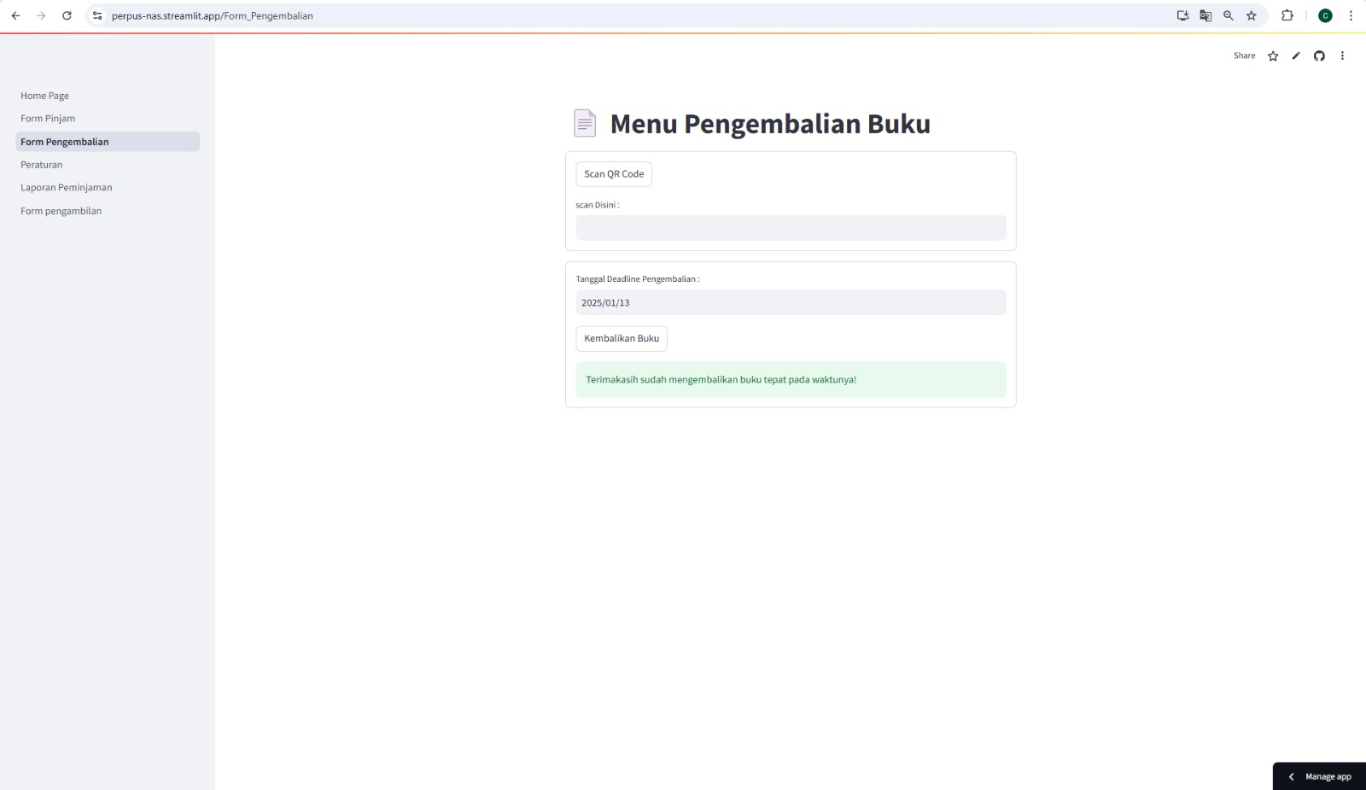

Slide 12

DEMO

Slide 13
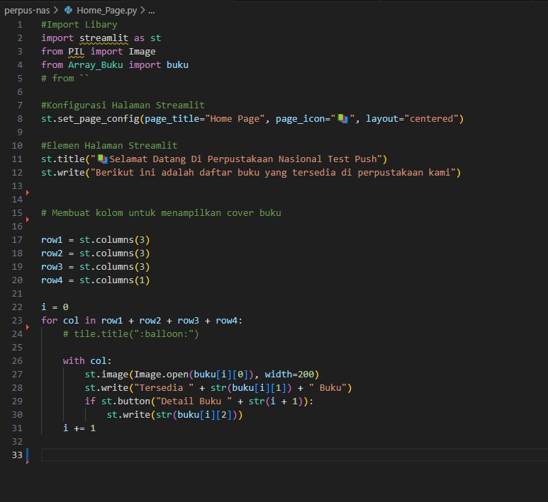
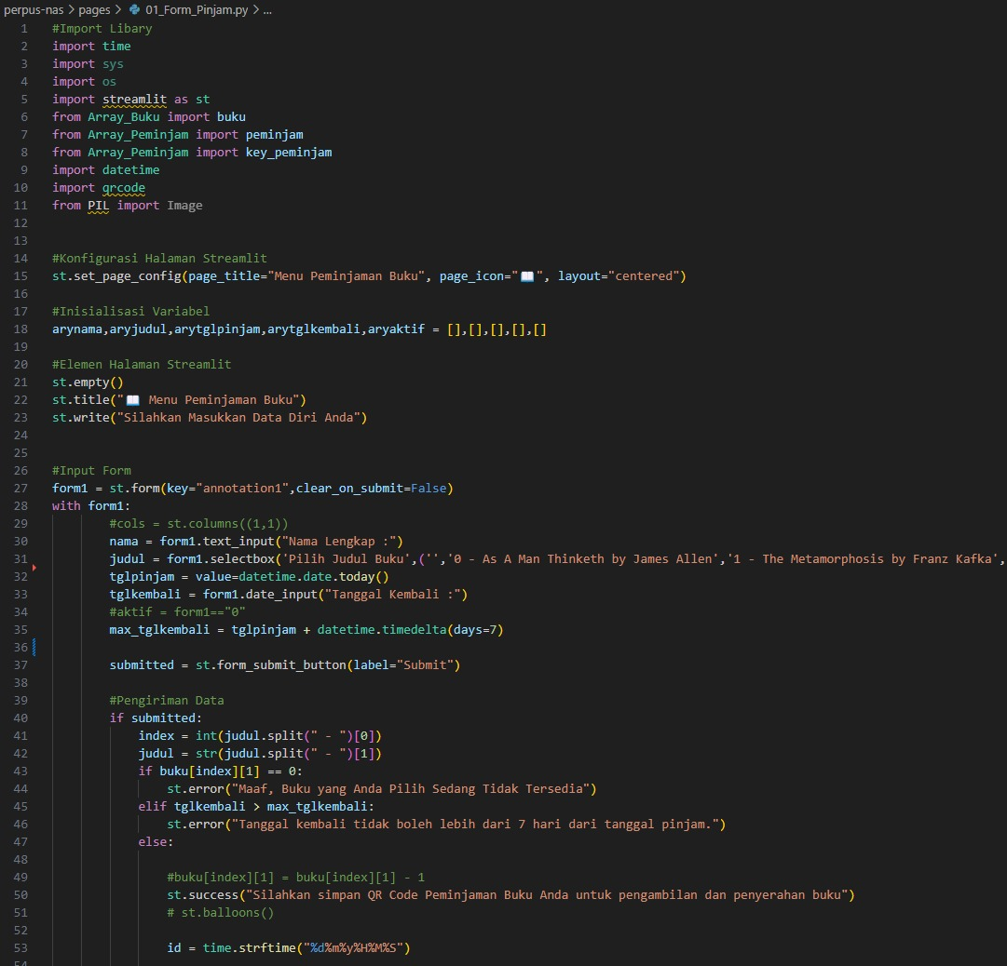
DEMO

Slide 14
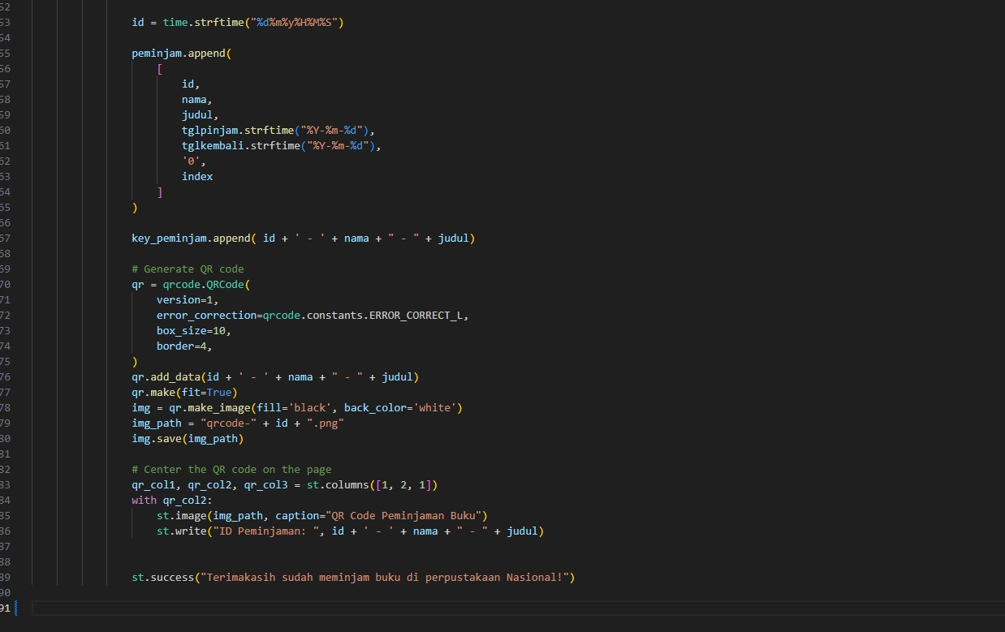
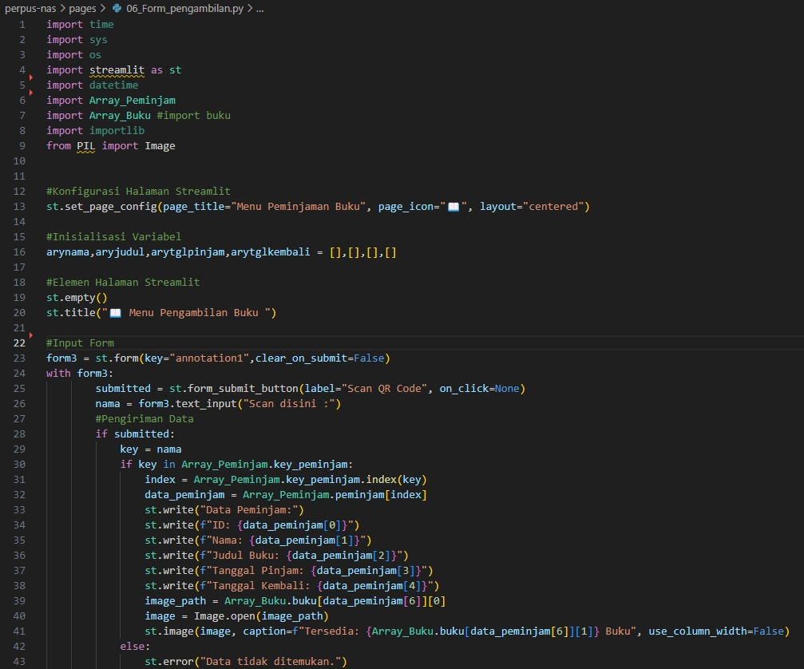
DEMO

Slide 15
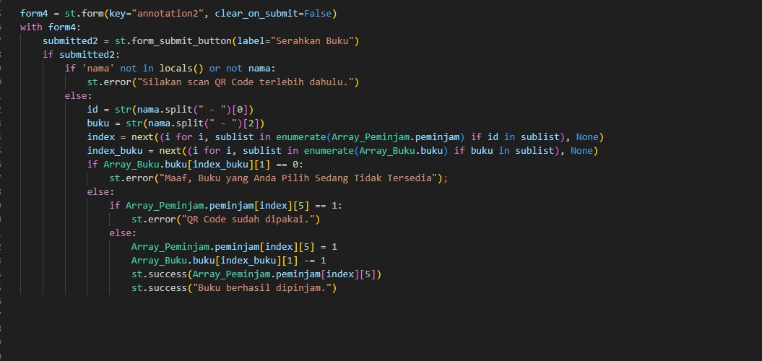
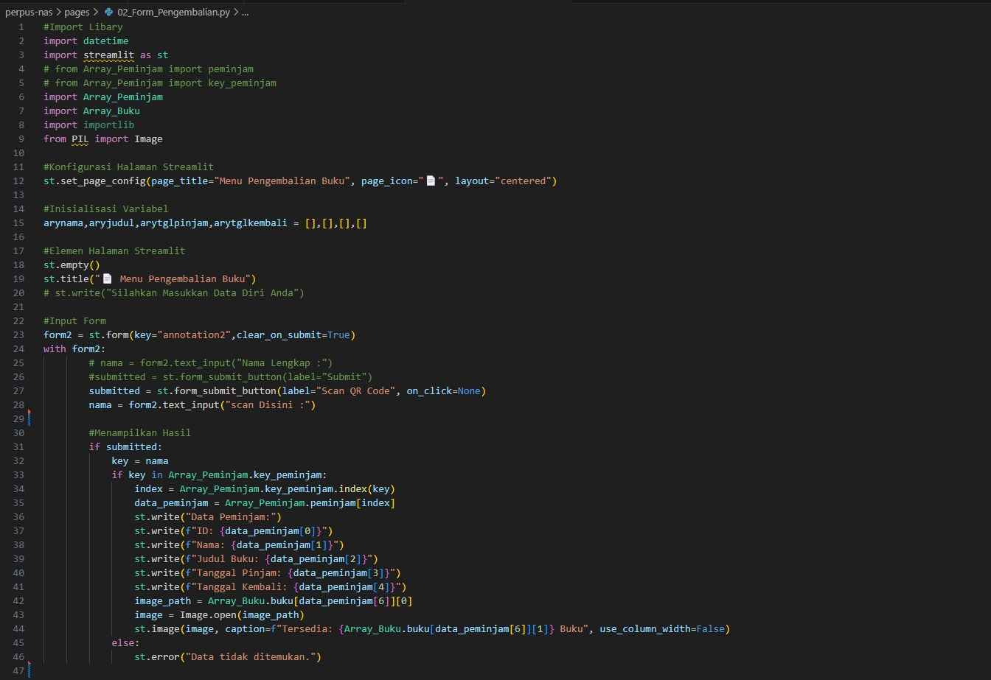
DEMO

Slide 16
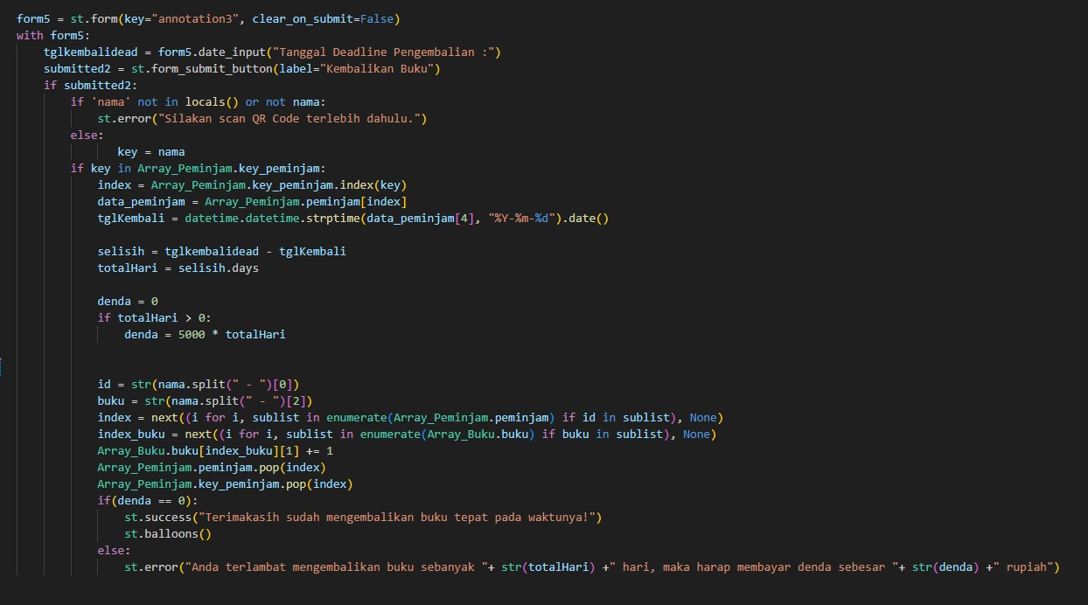
DEMO

Slide 17
Manfaat Menggunakan Aplikasi Perpustakaan Nasional
Memperluas wawasan dan mendukung pembelajaran seumur hidup dengan cara yang modern dan efisien.

Slide 18
Kekurangan Dan Kelebihan
kekurangan
Belum ada system login dan otorisasi.
Belum terkoneksi ke database.
Item buku di hardcode dalam program.
Belum ada history setelah transaksi system selesai.
Kelebihan
Proses input simple.
Transaksi menggunakan qrcode.
Mendukung penelitian dan Pendidikan.
Fleksibel waktu dan tempat.
Subjek Penelitian
Desain Penelitian

Slide 19
Kesimpulan
Sistem perpustakaan yang baik sangat penting untuk memastikan pengelolaan inventaris yang efisien, memudahkan akses bagi pengguna, meningkatkan efisiensi operasional, menyediakan laporan dan analisis yang akurat, serta mengelola denda keterlambatan dengan efektif. Dengan sistem ini, perpustakaan dapat memberikan layanan yang lebih baik dan memastikan koleksi buku tetap terjaga dengan baik.
Subjek Penelitian
Desain Penelitian
Data dan Teknik Pengumpu-lan Data

Slide 20
Terima Kasih

